Slide 1


Was ist Alpha?

Slide 2

Alpha ist eine Reihe von Treffen, bei denen der christliche Glaube in entspannter Atmosphäre entdeckt werden kann.

Slide 3
Einladung
Als Kirche dürfen wir aktiv zum Glauben einladen.
Realität
Oft tun wir uns schwer und es fehlen die Gelegenheiten, um über unseren Glauben zu sprechen.

Slide 4



Gemeinsames
Essen
Input
Austausch

Slide 5
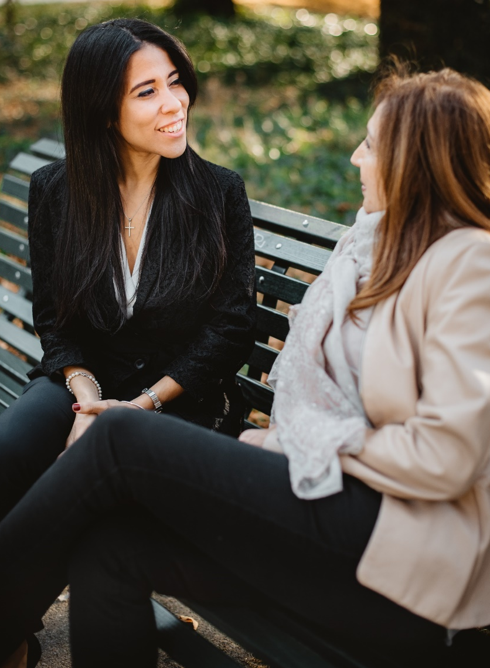
Wie können wir mitmachen?

Slide 6



Beten
Mitmachen
Einladen

Slide 7

Die Kraft einer Einladung
Die meisten Gäste kommen zu Alpha, weil sie persönlich von jemandem eingeladen wurden.
Quelle: Alpha Global Study, Barna Group. 2018
Notes:
After slide, play inviter/invitee video.

Slide 8
Welchen 3 Personen aus deinem Umfeld würdest du wünschen, bei Alpha dabei zu sein?
Bete für sie und
lade mindestens eine ein.

Slide 9
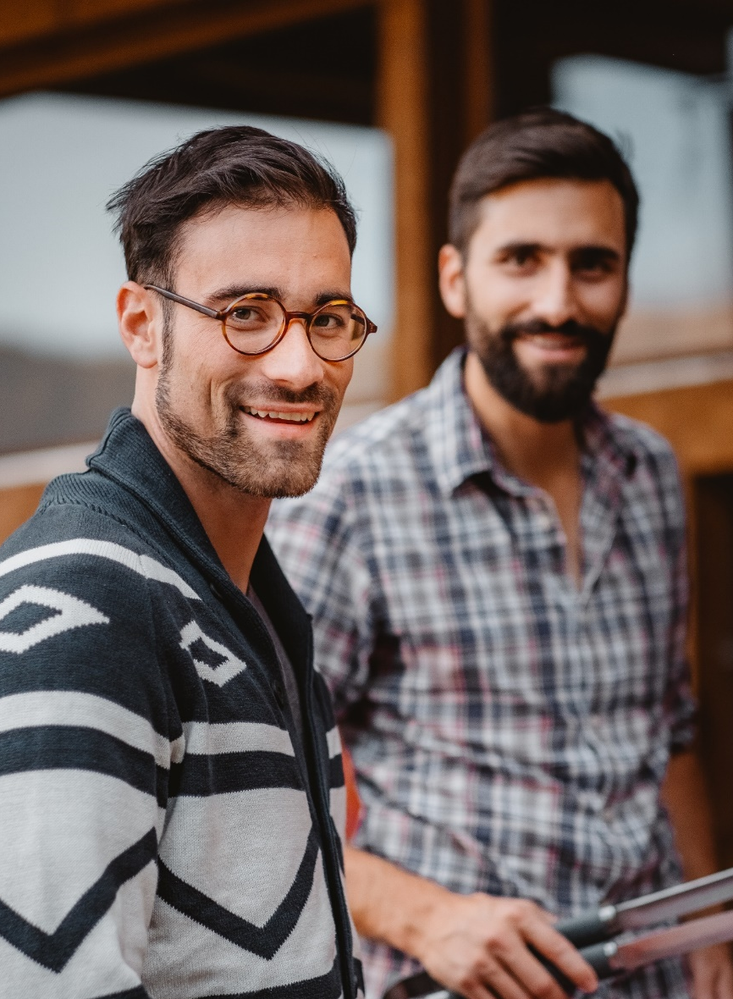
Wie du einladen kannst:
Über die persönliche Einladung
Über soziale Netzwerke
Mit einem Einladeflyer
Durch eine einfache SMS/WhatsApp

Slide 10
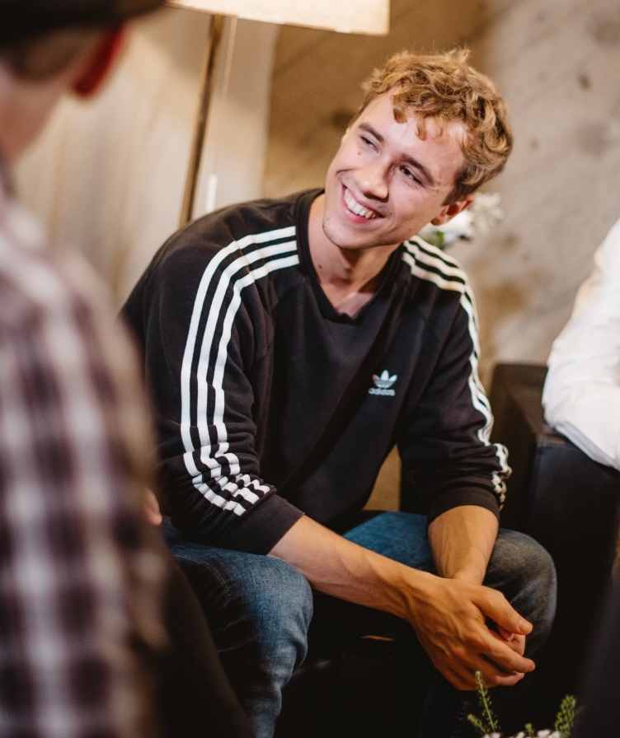
Alle Details
Wann:
Mittwochs um 19:30 vom 26.9. – 8.12.
Wo:
“Muster” Gemeinde/Kirche/…

